Slide 1
LA GUERRA DETRÁS DE TODAS LAS GUERRAS
Lección 1 para el 6 de abril de 2024

Slide 2
“Hubo una gran batalla en el cielo. Miguel y sus ángeles combatieron contra el dragón, y el dragón y sus ángeles combatieron; pero estos no prevalecieron, ni se halló más lugar para ellos en el cielo” (Apocalipsis 12:7, 8)

Slide 3
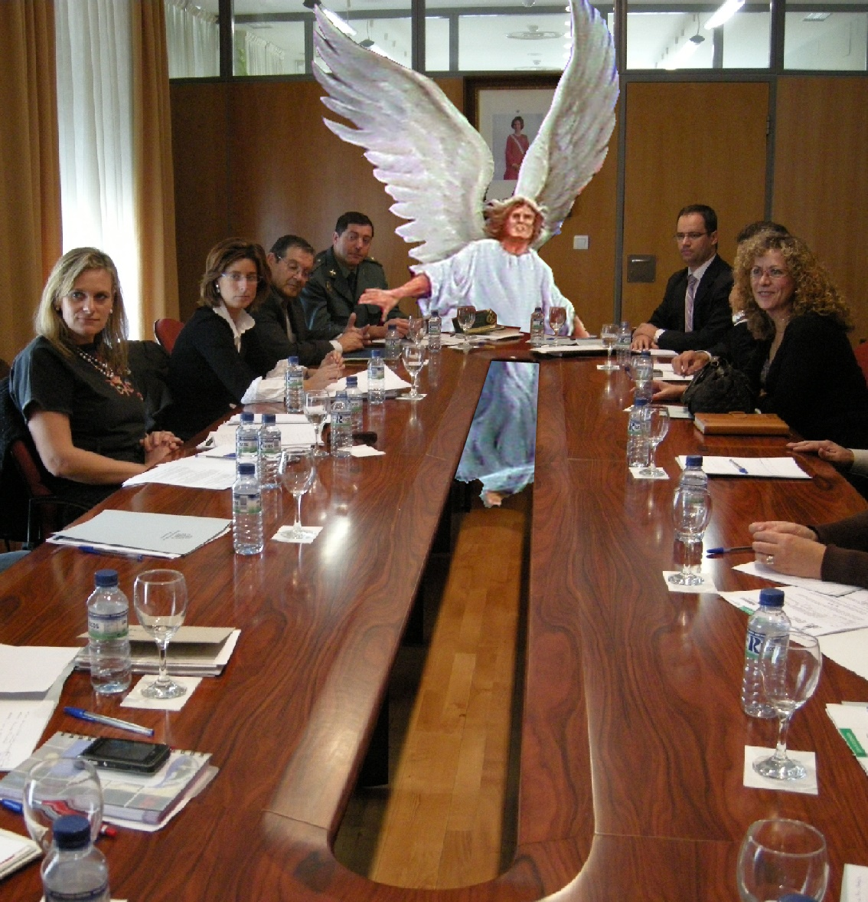
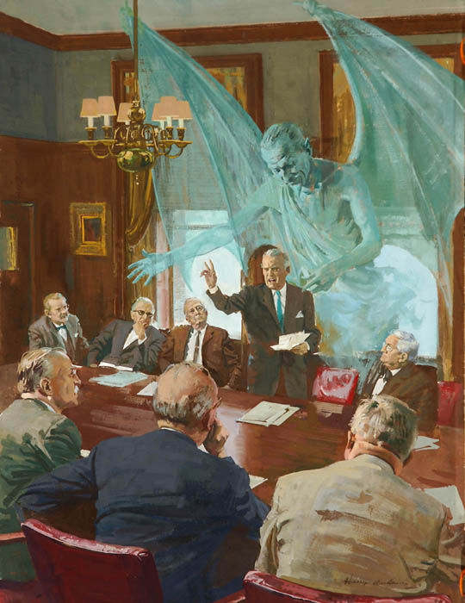
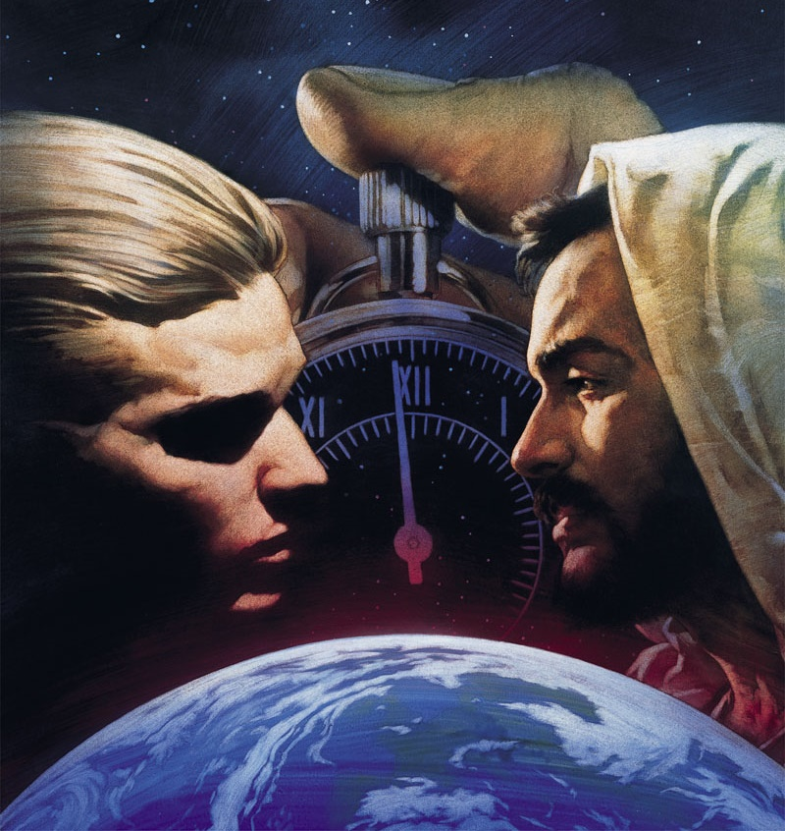
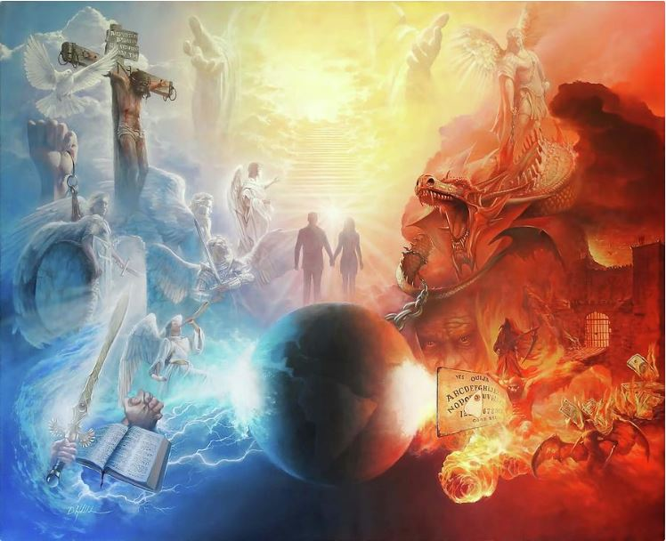
Vivimos inmersos en un conflicto de dimensiones galácticas. Aunque no seamos conscientes, o no creamos que esto sea posible, el conflicto es real.
Las fuerzas en conflicto son espirituales, invisibles para nosotros (Ef. 6:12). Sin embargo, podemos sentir los efectos de la guerra. Desastres, inmoralidad, muerte…
Estaba en juego el gobierno mismo de Dios, la lealtad de ángeles y mundos no caídos. Hoy está en juego la lealtad tuya y la mía.
El inicio del conflicto
Rebelión en el Cielo
Rebelión en la Tierra
El amor contrataca
El conflicto hoy

Slide 4
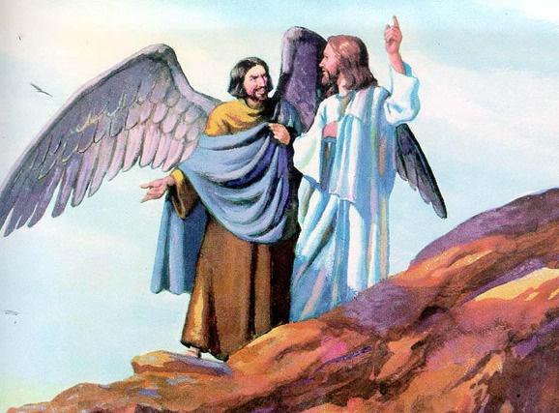
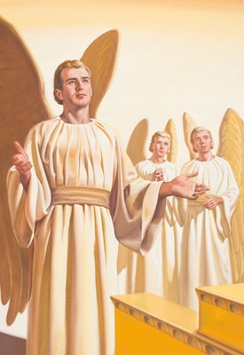
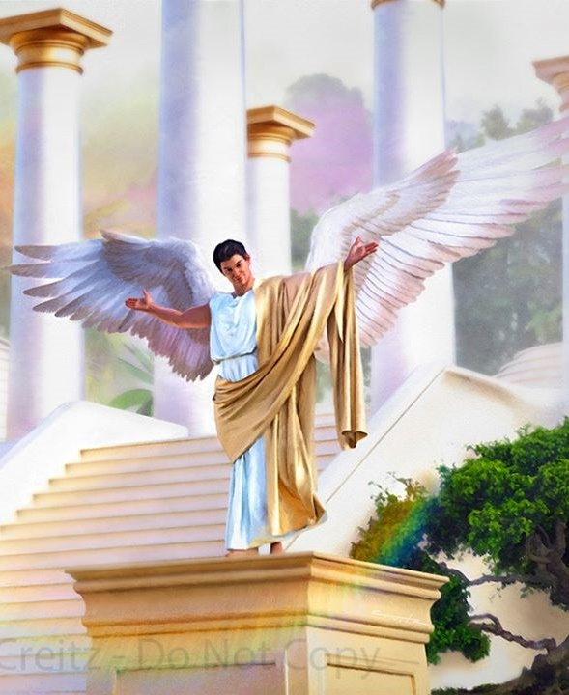
EL INICIO DEL CONFLICTO
“Perfecto eras en todos tus caminos desde el día que fuiste creado, hasta que se halló en ti maldad” (Ezequiel 28:15)
El hecho de que, en Edén, existiese un ser que incitase a Eva a desconfiar de Dios, implica que existía una rebelión contra Dios antes de que la humanidad existiese (Gn. 3:1).
Jesús llamó a este ser que siembra la desconfianza entre Dios y sus criaturas “un enemigo”, al que identificó como el diablo (Mt. 13:39).
La primera pregunta que deberíamos hacernos es: ¿creó Dios al diablo, es decir, creó Dios a un ser maligno?
La Biblia nos dice que el diablo es un ángel llamado Lucifer (Is. 14:12). Este ángel fue creado perfecto y hermoso (Ez. 28:12). Fue exaltado al puesto más alto al que un ángel podía aspirar: querubín protector (Ez. 28:13-14).
Si Lucifer era perfecto, ¿cómo llegó a convertirse en el diablo? ¿Cómo comenzó el conflicto entre Dios y él? Dios le concedió, como a todos sus seres creados, libertad de elección e, inexplicablemente, Lucifer decidió rebelarse, y aspiró a ocupar el trono de Dios (Ez. 28:15; Is. 14:13-14).

Slide 5
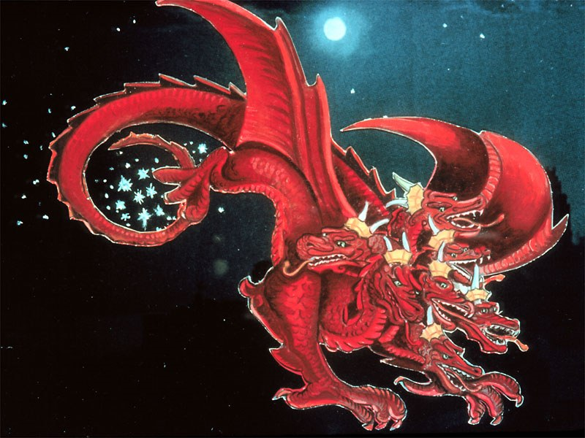
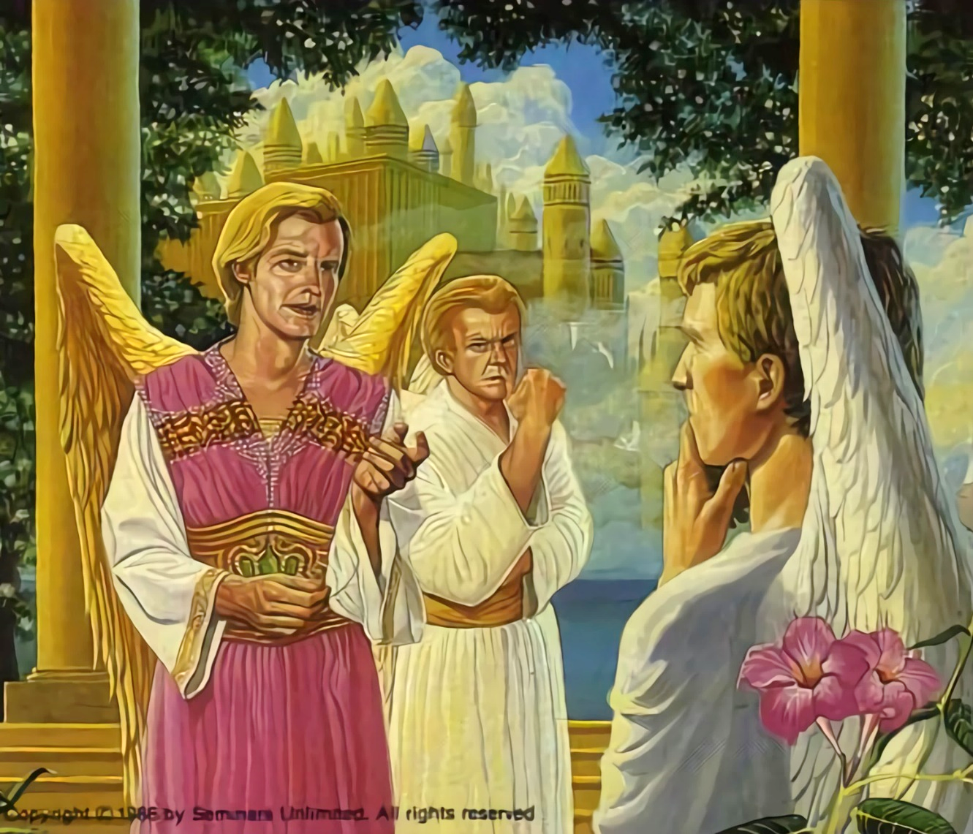
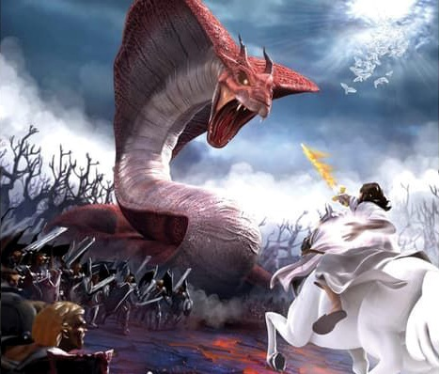
REBELIÓN EN EL CIELO
“y su cola arrastraba la tercera parte de las estrellas del cielo, y las arrojó sobre la tierra…” (Apocalipsis 12:4a)
En su deseo de usurpar el trono del Cielo, Lucifer plantó dudas en los ángeles acerca de la justicia del gobierno divino. ¿No eran todos libres? ¿Por qué someterse a leyes severas y, tal vez, injustas o caprichosas?
Lucifer pasó a ser Satanás, el acusador (Ap. 12:10; Job 1:6, 9-10). Rechazó todos los amorosos llamados de Dios para que cambiase su actitud.
La rebelión se convirtió en conflicto abierto, una guerra donde cada ángel debía tomar su decisión. 1/3 de los ángeles siguieron a Satanás, mientras que el resto permaneció fiel a Dios (Ap. 12:4a).
Hoy la guerra continua. Satanás sigue activo. Intenta arrastrar a cada persona a rebelarse contra Dios. Solo hay dos bandos. Los que quieren obedecer la Ley de Dios, o los que la rechazan. La decisión es nuestra (Dt. 30:11, 16, 19; Jos. 24:15).

Slide 6
“El gran Dios podría haber expulsado inmediatamente del cielo a este archiengañador, pero ese no era su propósito. Daría a los rebeldes una justa oportunidad para que midieran su fuerza con su propio Hijo y sus ángeles leales. En esa batalla cada ángel elegiría su propio bando y lo pondría de manifiesto ante todos. […] Si Dios hubiera ejercido su poder para castigar a este jefe rebelde, los ángeles subversivos no se habrían puesto en evidencia; por eso Dios siguió otro camino, pues quería manifestar definidamente a toda la hueste celestial su justicia y su juicio”
E. G. W. (La historia de la Redención, pg. 17)

Slide 7
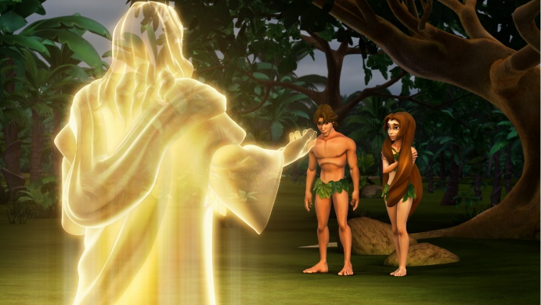
REBELIÓN EN LA TIERRA
“Y Dios le dijo: ¿Quién te enseñó que estabas desnudo? ¿Has comido del árbol de que yo te mandé no comieses?” (Génesis 3:11)
Dios creó a los ángeles en un entorno exento de pecado, perfecto. De igual manera, Dios creó a la humanidad en un entorno perfecto, libre de pecado (Gn. 1:31).
Al igual que sucedió con los ángeles, Dios nos creó también con la facultad de elegir libremente. Para que Adán y Eva pudiesen ejercer esa libertad, les dio una orden sencilla: “del árbol de la ciencia del bien y del mal no comerás” (Gn. 2:17).
Ése era el único punto donde Satanás podía hacerles dudar. Taimadamente, consiguió su propósito. Adán y Eva dudaron de Dios, le desobedecieron, y se apartaron de la fuente de la vida (Gn. 3:6, 9-13, 19). Adán abrió la puerta para que el pecado entrase, y así la muerte pasó a todos los hombres (Ro. 5:12).
Desde entonces, vivimos en un mundo marcado por el dolor, la enfermedad y la muerte. ¿Estamos pagando todos por el pecado de Adán?
Cada uno pagamos por nuestro propio pecado: “por cuanto todos pecaron, y están destituidos de la gloria de Dios” (Ro. 3:23).

Slide 8
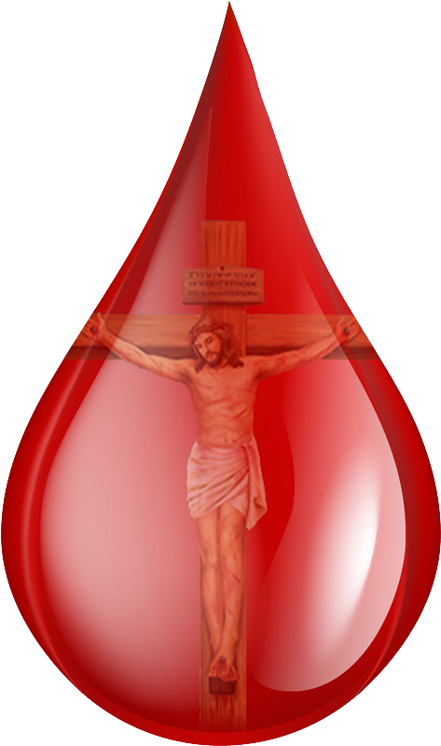
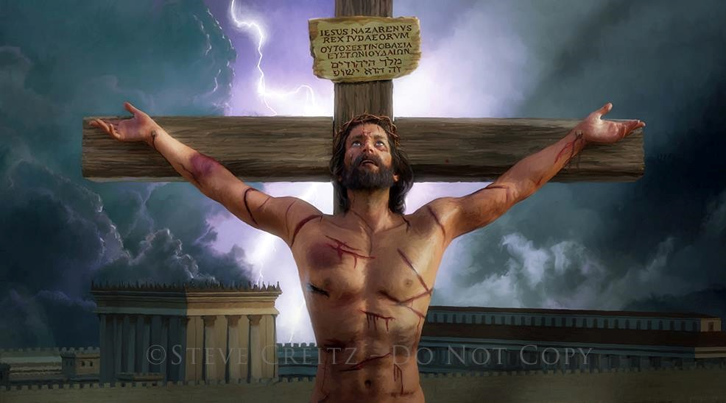
EL AMOR CONTRATACA
“En esto consiste el amor: no en que nosotros hayamos amado a Dios, sino en que él nos amó a nosotros, y envió a su Hijo en propiciación por nuestros pecados” (1Jn. 4:10)
Aún antes de anunciar las consecuencias de la desobediencia, Dios comunicó a Adán y a Eva que existía un plan para su redención (Gn. 3:15).
La humanidad se había separado voluntariamente del Creador. Pero, lejos de abandonar a sus desagradecidos hijos, Dios reveló su verdadero carácter amándolos más allá de lo imaginable (Juan 3:16).
La muerte no tenía por qué ser el destino eterno para el pecador. Jesús mostró su amor pagando con su vida el precio del pecado (Ro. 5:8).
No hay nada en nosotros que nos haga dignos del amor de Dios. Sin embargo, con cada gota de sangre que Jesús derramó en el Calvario, Dios nos dice: “Te amo”.

Slide 9
EL AMOR CONTRATACA
“En esto consiste el amor: no en que nosotros hayamos amado a Dios, sino en que él nos amó a nosotros, y envió a su Hijo en propiciación por nuestros pecados” (1Jn. 4:10)
¿Cómo nos demostró Jesús su amor?
Jesús creó todo lo que existe (Jn. 1:3)
Se hizo criatura (Jn. 1:14)
Pasó penalidades, sufrimiento, hambre y dolor, como nosotros (Is. 53:3; Mr. 11:12)
Fue tentado como nosotros (Heb. 4:15)
Siendo justo, padeció voluntariamente por nuestros pecados (1P. 3:18; Jn. 10:17-18)
Al morir y resucitar, nos aseguró una vida eterna en su compañía (Ro. 6:3-4)
Y todo esto, fue por amor (1Jn. 4:10)

Slide 10
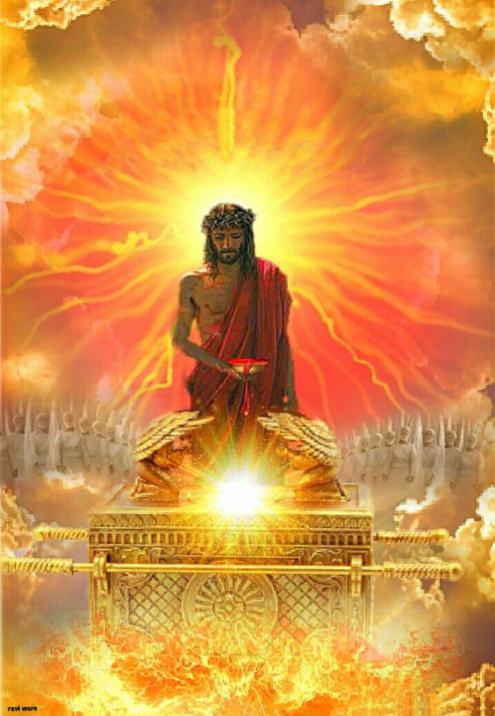
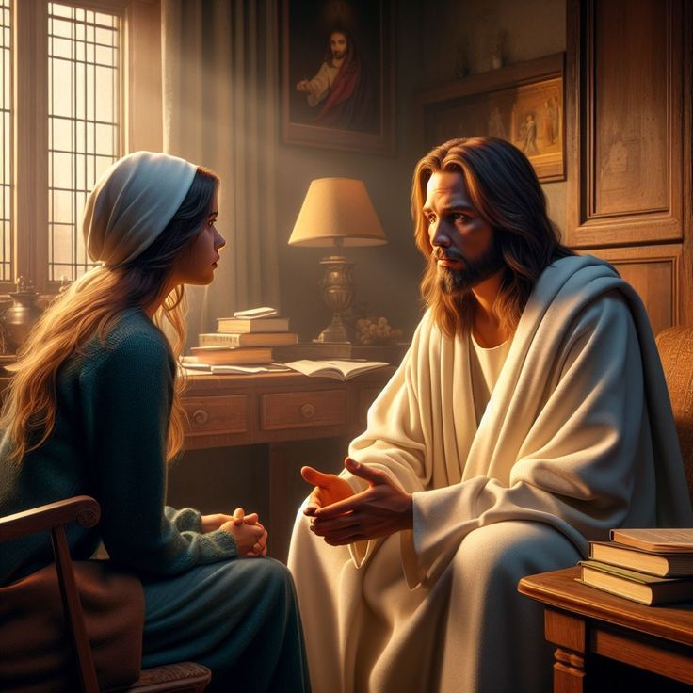
EL CONFLICTO HOY
“por lo cual puede también salvar perpetuamente a los que por él se acercan a Dios, viviendo siempre para interceder por ellos” (Hebreos 7:25)
Hoy, Jesús está intercediendo por nosotros en el Santuario Celestial (Heb. 9:24; 7:25).
En virtud de su sangre derramada en la cruz, Jesús nos presenta ante el Padre –y ante todos los habitantes del Universo– como personas justas, perfectas, dignas de ocupar un lugar en el Cielo.
Por eso, se nos invita a acercarnos con confianza ante Dios a través de Jesús (Heb. 4:15-16).
Jesús quiere que contemos con él para cada necesidad de nuestra vida (Jn. 14:13-14). Donde hay miedo, él trae paz; donde hay culpa, él trae perdón; donde hay debilidad, él trae fortaleza.
El mayor anhelo de Jesús es vivir con nosotros eternamente (Jn. 17:24). ¿Es éste también tu mayor anhelo?

Slide 11
“Cuando las tentaciones os asalten, cuando los cuidados, las perplejidades y las tinieblas parezcan envolver vuestra alma, mirad hacia el punto en que visteis la luz por última vez. Descansad en el amor de Cristo y bajo su cuidado protector. Cuando el pecado lucha por dominar en el corazón, cuando la culpa oprime al alma y carga la conciencia, cuando la incredulidad anubla el espíritu, acordaos de que la gracia de Cristo basta para vencer al pecado y desvanecer las tinieblas. Al entrar en comunión con el Salvador entramos en la región de la paz”
E. G. W. (El ministerio de curación, pg. 193)

